Slide 1
Муниципальное бюджетное общеобразовательное учреждение
«Лицей современных технологий управлений №2» г.Пензы
IV городской открытый математический практико-ориентированный конкурс-игра «Приключения Архимеда», посвященный Десятилетию науки и технологии.
«Создание реальной модели к основным теоремам и задачам по геометрии 7 класса»

Slide 2
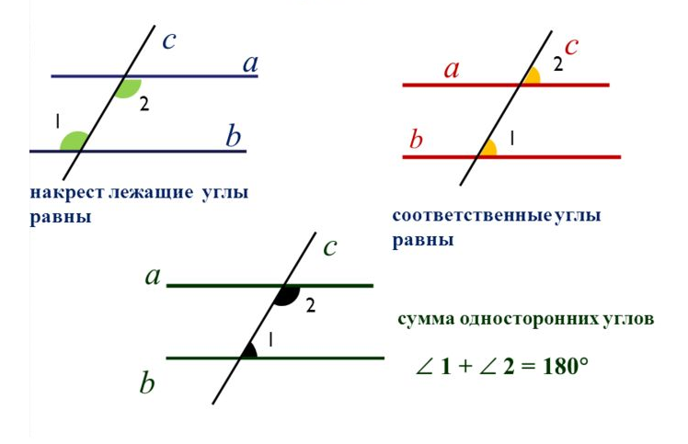
Три признака параллельности прямых, изучаемых в 7 классе по геометрии:
Первый признак. Если при пересечении двух прямых секущей накрест лежащие углы равны, то прямые параллельны.
Второй признак. Если при пересечении двух прямых секущей соответственные углы равны, то прямые параллельны.
Третий признак. Если при пересечении двух прямых секущей сумма односторонних углов равна 180°, то прямые параллельны.

Slide 3
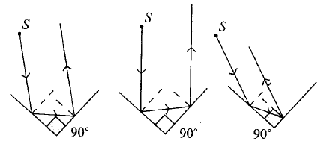
Уголковый отражатель
Простейший уголковый отражатель представляет собой две зеркальные поверхности, расположенные под прямым углом друг к другу.
Луч ,падающий на одну из поверхностей, отражается от нее по закону отражения света: «угол падения светового луча равен углу отражения луча». При этом угол между падающим лучом и поверхностью и угол между отраженным лучом и поверхностью также будут равны, так как они дополняют равные углы до прямого угла.
В основе данной конструкции лежит свойство прямоугольного треугольника, которое говорит о том, что сумма двух острых углов в нем равна 90⁰.

Slide 4
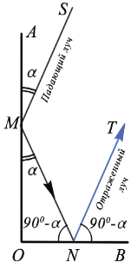
Задача
Угол между зеркалами ОА и ОВ равен 90°. Луч света, падающий на зеркало ОА под углом α, отражается от него, а затем отражается от зеркала ОВ .Доказать, что падающий и отражённый лучи параллельны.
Дано: ∟АОВ = 90⁰, ∟AMS =α
Доказать: MS ║NT
Доказательство:
∟ AMS = ∟ OMN = (по закону отражения). ∟ MNO = 90⁰ - (так как ∟ MON - прямоугольный). ∟ MNO = ∟ TNB = 90⁰ - (по закону отражения). По рисунку видим, что ∟ SMN = 180⁰ - 2, ∟ MNT = 180⁰ - 2(90⁰ - 2) = 2, поэтому ∟ SMN + ∟ MNT = 180⁰, MS║NT (по признаку параллельности прямых, так как SMN и MNT односторонние)
#

Slide 5
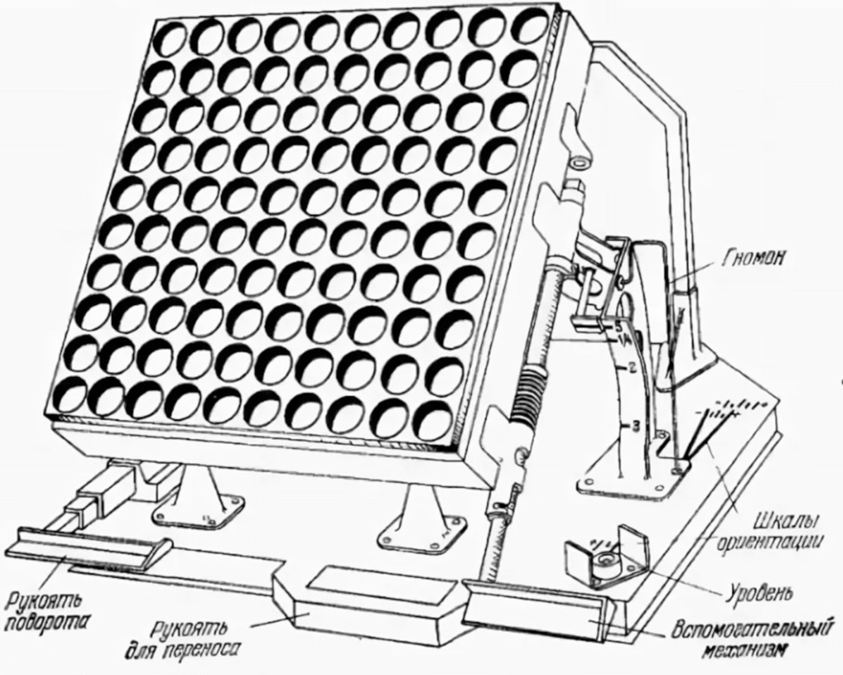
Применение уголкового отражателя в жизни.
Уголковый отражатель "возвращает назад" падающий на него пучок параллельных лучей при любом расположении отражателя по отношению к падающему пучку лучей. Уголковый отражатель применяется в радиолокационных системах наблюдения, которые устанавливаются на самолетах-разведчиках, подводных лодках и позволяют обнаруживать различные объекты на земле и в воздухе. Также, с помощью уголкового отражателя нашим ученым удалось измерить расстояние от Земли до Луны.

Slide 6
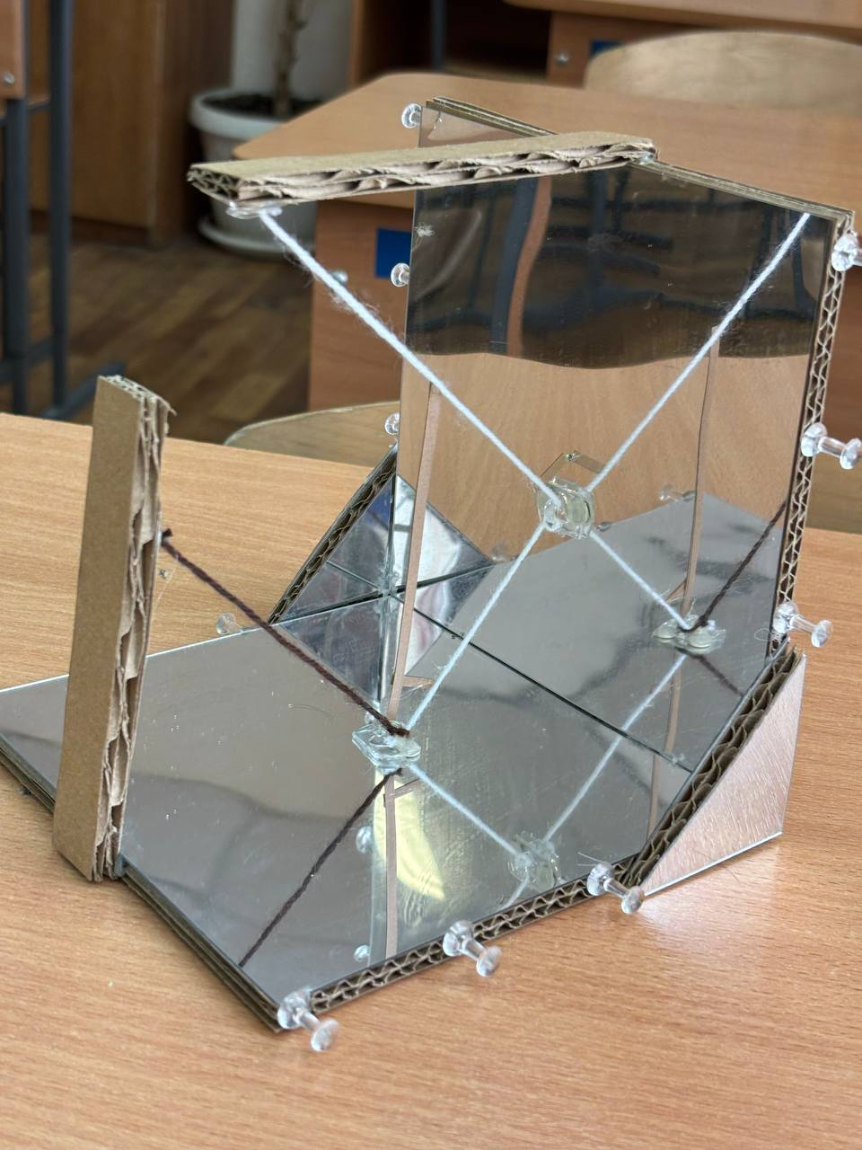
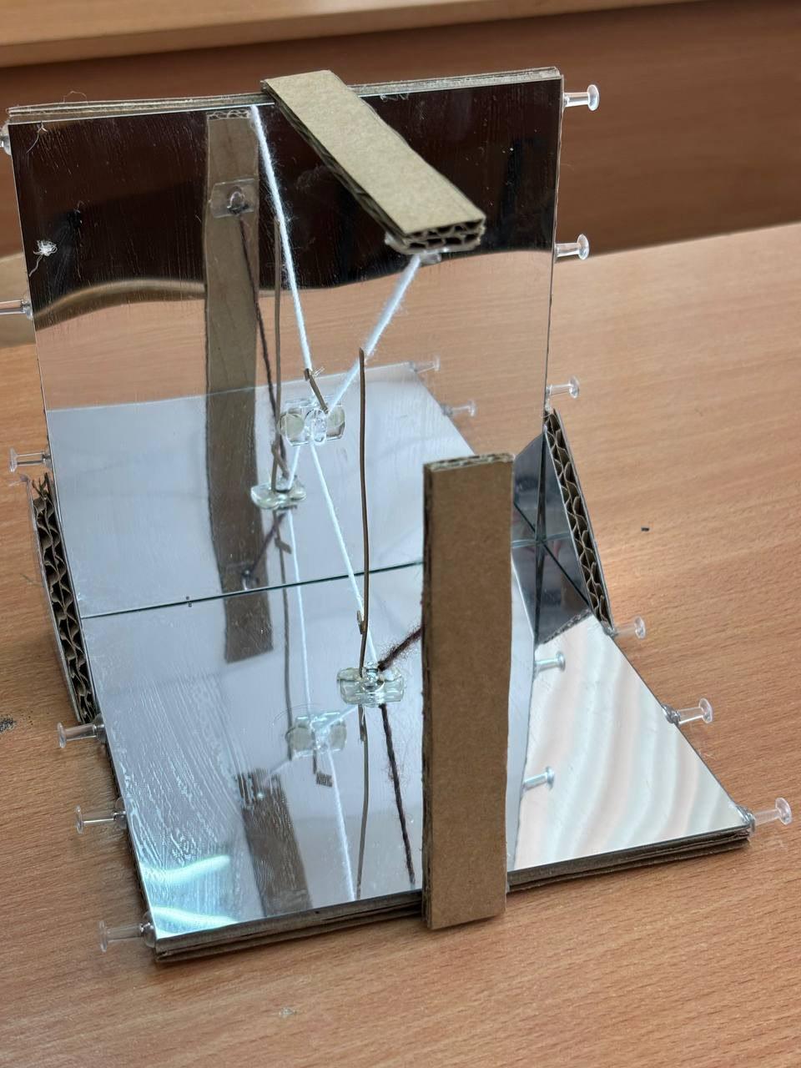
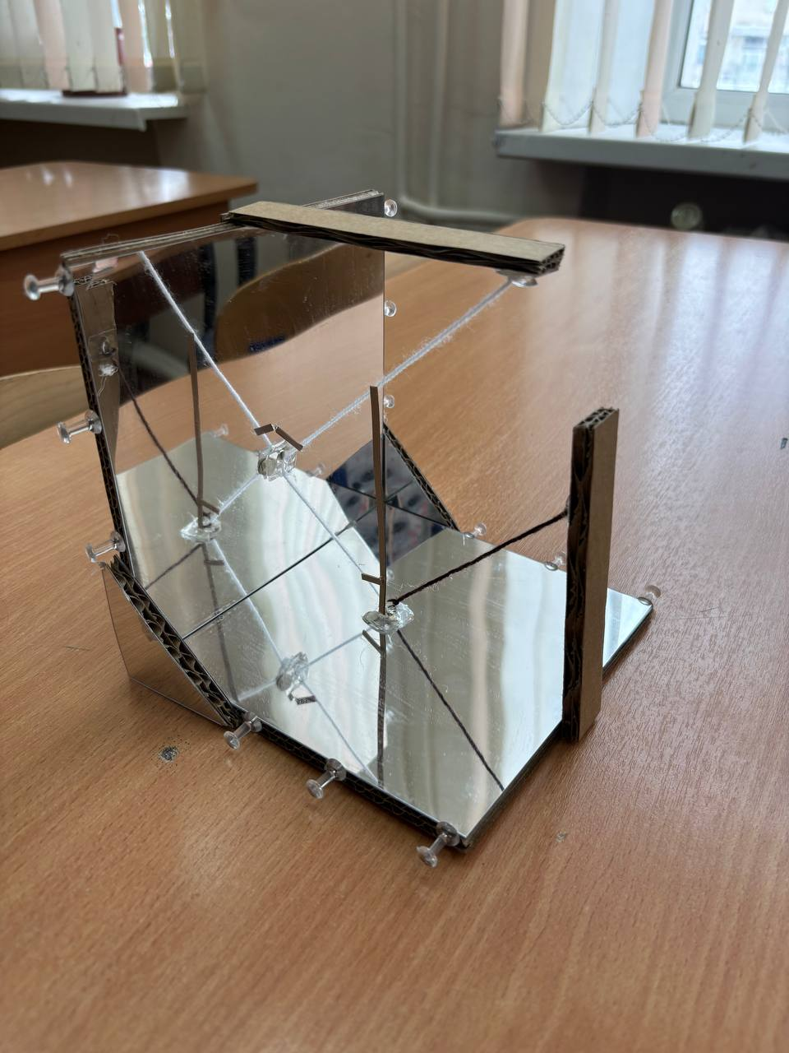
Наш макет

